Slide 1
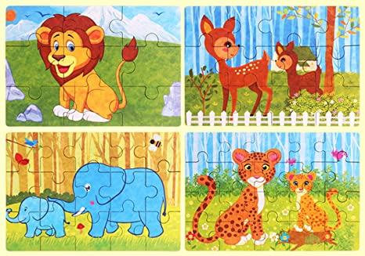
CIAO BAMBINI!
FACCIAMO UN PUZZLE INSIEME.

Slide 2
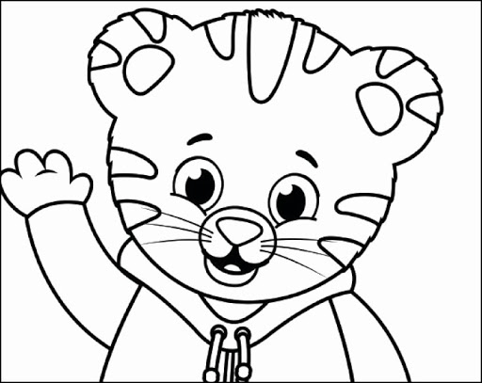

Slide 3

HAI BISOGNO DI:
FOGLIO A4
CARTONCINO A4
COLLA STICK
COLORI
FORBICI
RIGA
MAMMA

Slide 4

PRIMA DI COMINCIARE RICORDIAMOCI
LE RACCOMANDAZIONI DELLE MAESTRE:
IMPUGNA CORRETTAMENTE LE MATITE COLORATE
COLORA NEI BORDI CERCANDO
DI NON USCIRE FUORI
CERCA DI MANTENERE SEMPRE LO STESSO VERSO

Slide 5
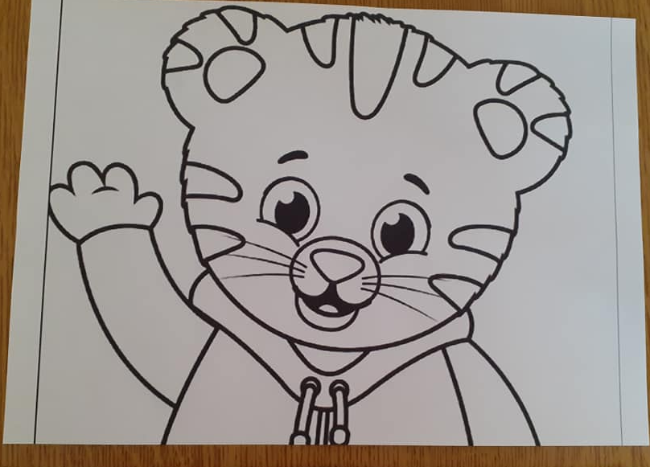
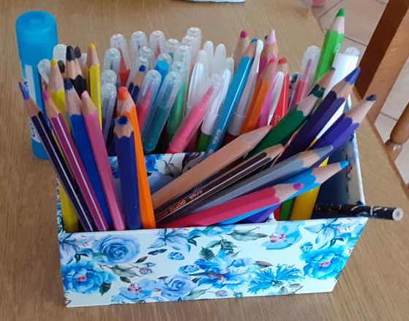
PREPARA L’OCCORRENTE

Slide 6
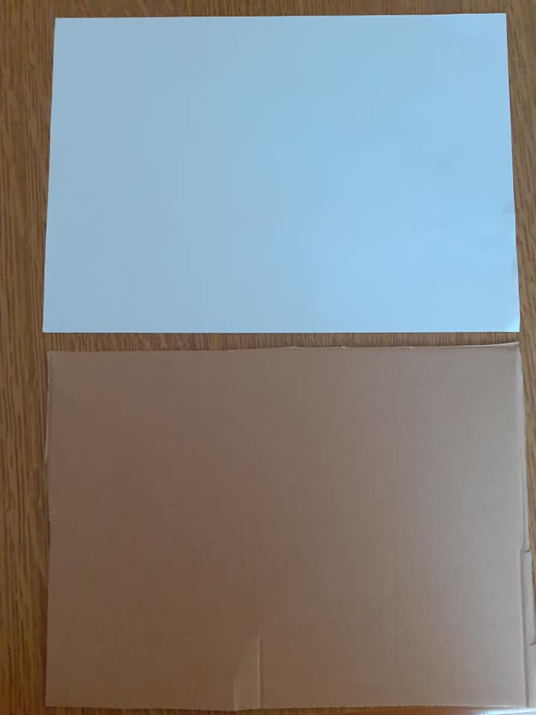
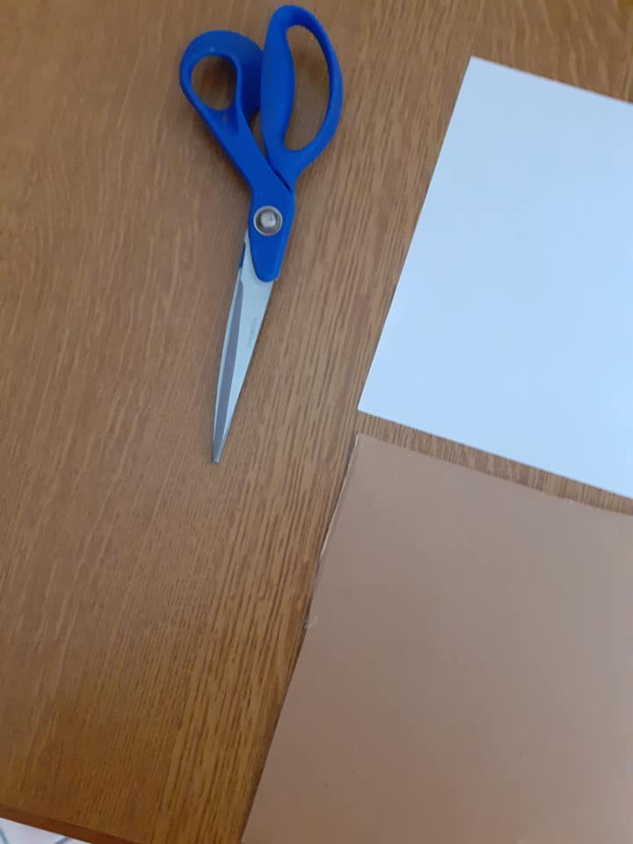
QUESTA LA USI SOLO CON MAMMA O PAPA’

Slide 7
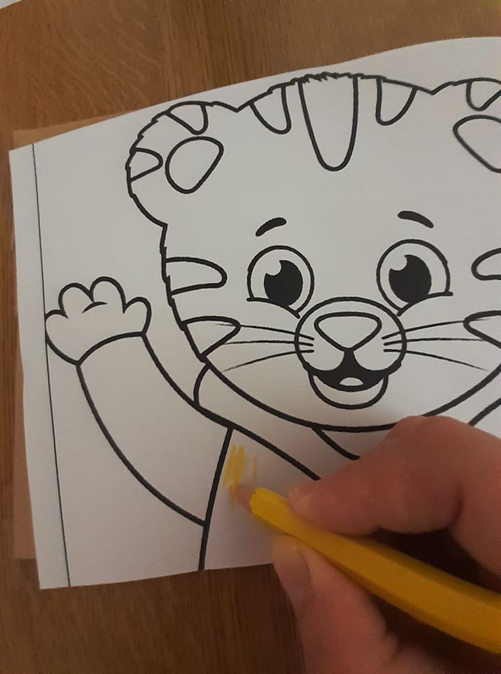
COLORA BENE

Slide 8
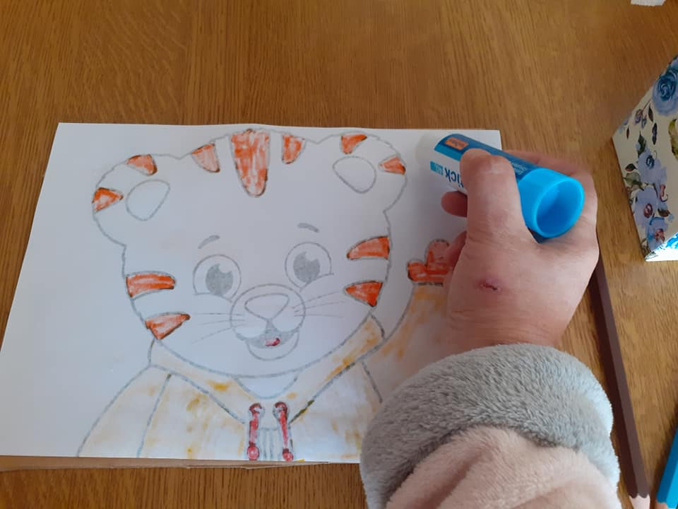
METTI LA COLLA SUL RETRO DEL FOGLIO
CHE HAI COLORATO

Slide 9
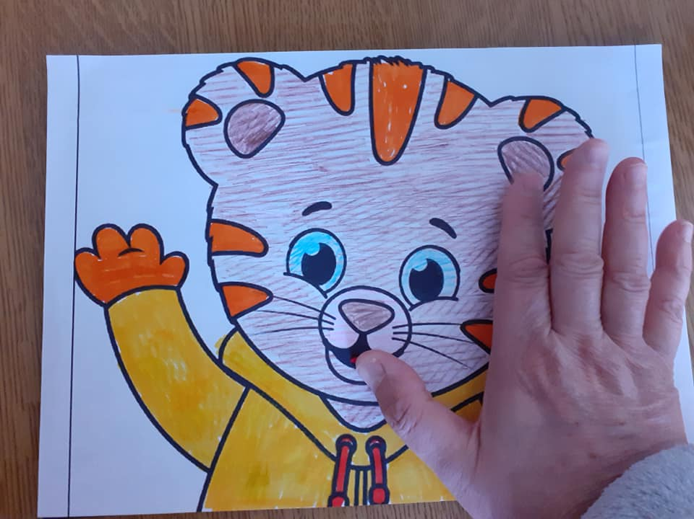
INCOLLA SU CARTONCINO E
PREMI BENE

Slide 10
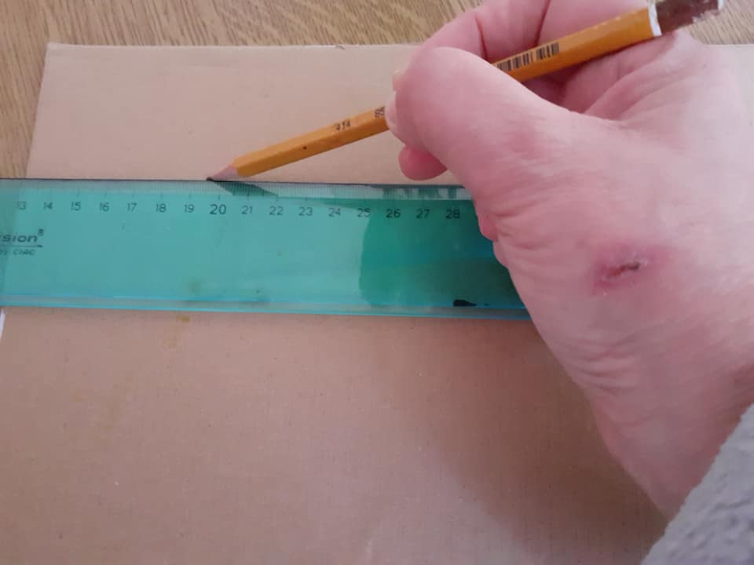
CON L’AIUTO DELLA RIGA E DELLA MAMMA O DEL
PAPA’DISEGNA DELLE RIGHE IN ORIZZONTALE E
VERTICALE CREANDO DEI QUADRATI O RETTANGOLI

Slide 11
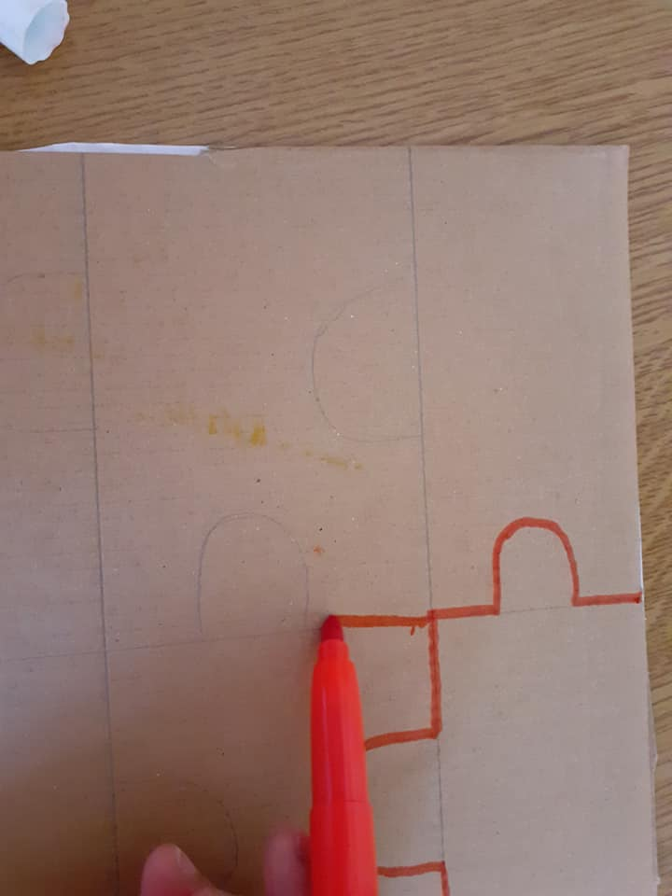
CHI LO DESIDERA PUO’ DISEGNARE
ANCHE DELLE FORME TIPO QUELLE
DEL PUZZLE

Slide 12
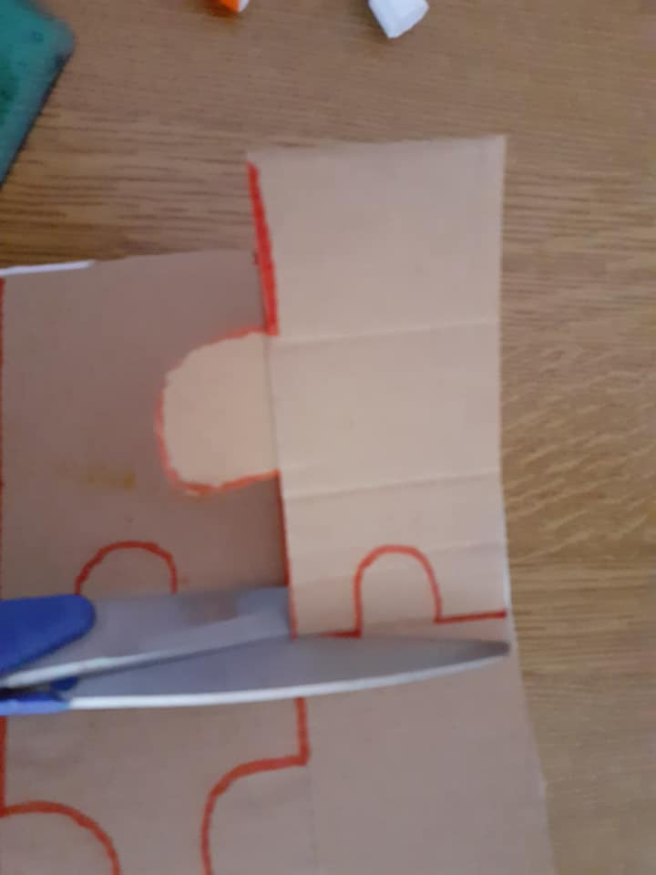
PER RITAGLIARE FATTI AIUTARE DALLA
MAMMA O DAL PAPA’

Slide 13
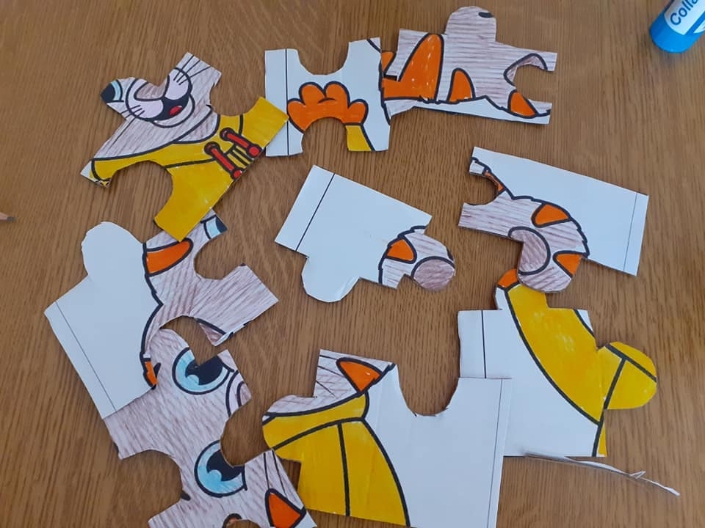
ORA CHE ABBIAMO TUTTI I PEZZI
POSSIAMO RICOMPORRE NOSTRO PUZZLE

Slide 14
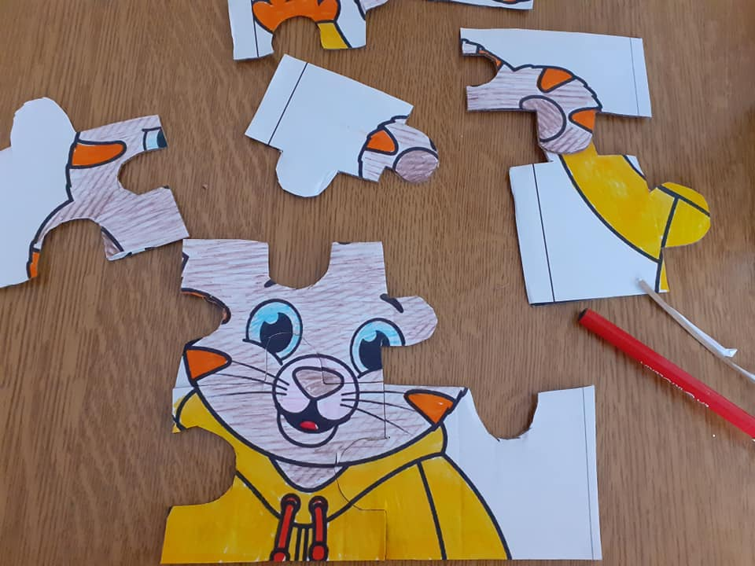
CI SIAMO QUASI…

Slide 15
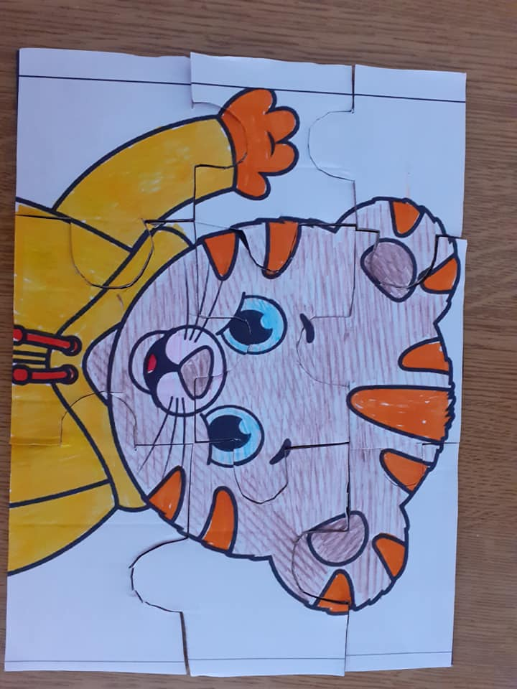

FINITO!!!!!!
E VOI?
CE LO FARETE VEDERE QUANDO
RITORNEREMO A SCUOLA

